Slide 1
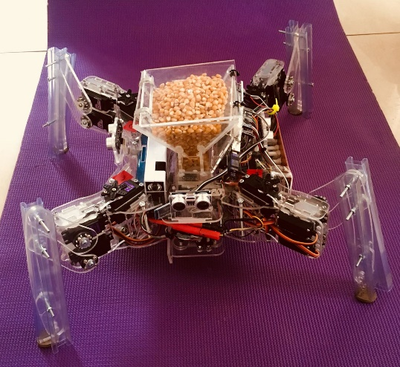
DISEÑO Y CONSTRUCCIÓN DE UN PROTOTIPO DE ROBOT TETRÁPODO SEMBRADOR DE SEMILLAS PARA LEGUMINOSAS

Slide 2
CONTENIDO
Introducción
Diseño y Construcción
Pruebas y resultados
Conclusiones, recomendaciones
y trabajos futuros

Slide 3
INTRODUCCIÓN

Slide 4
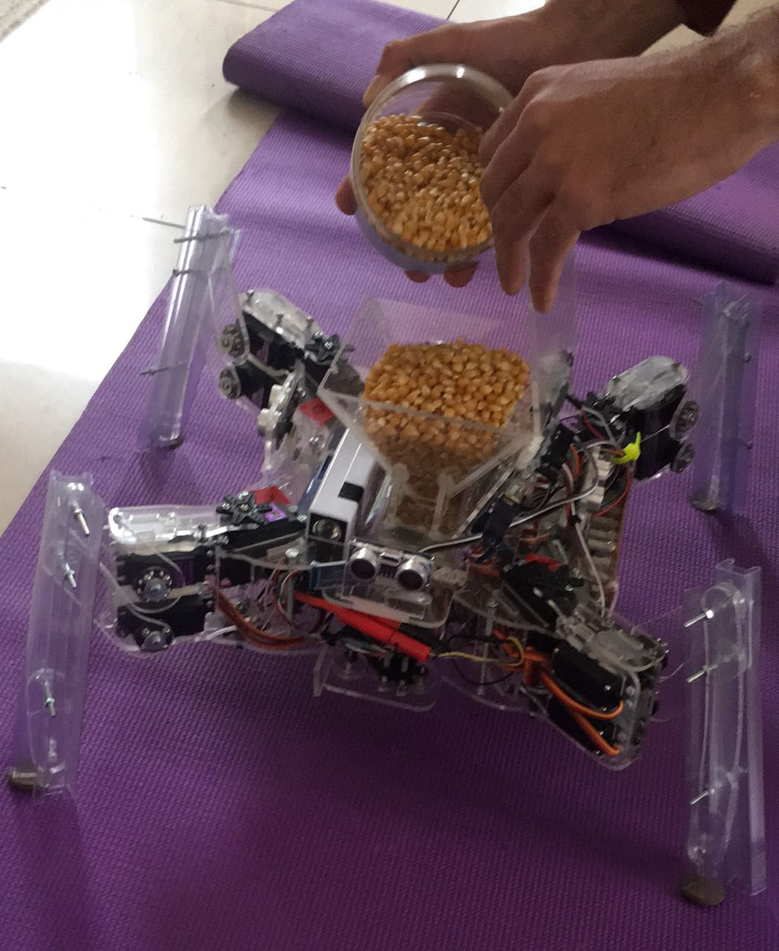
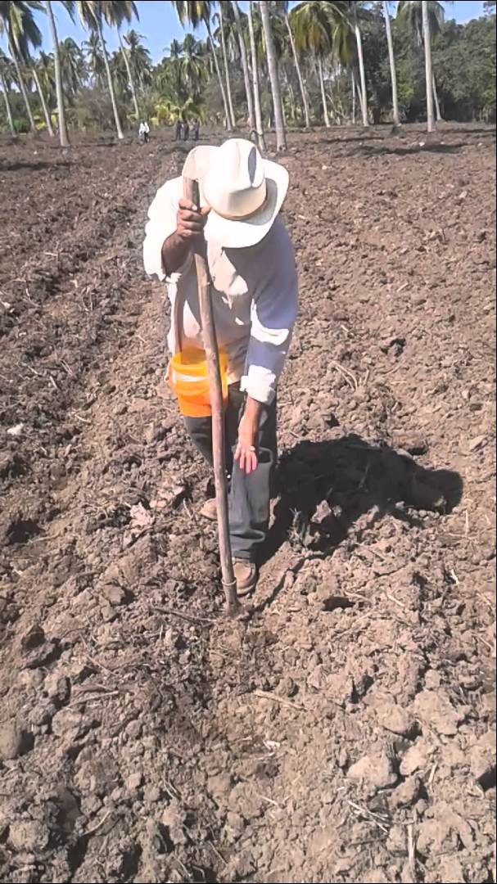
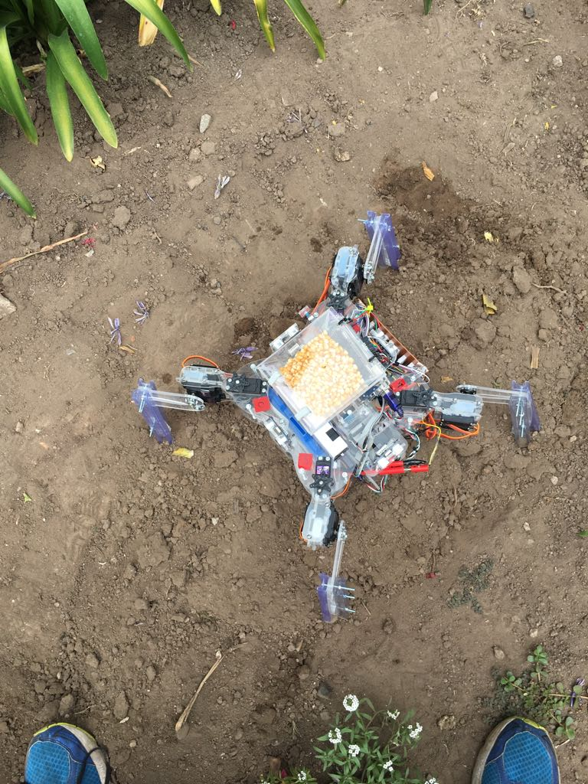

Slide 5
Diseñar la plataforma robótica móvil para siembra de granos.
Construir exoesqueleto mecánico
Implementar la movilidad de la del exo esqueleto robotico con un mando inalámbrico
(Modo Reactivo Contraldo)
Construir Electrónica de circuitos digitales.
(Arduino)
Diseño de Interface HMI
OBJETIVOS
OBJETIVOS
Notes:
Diseñar e implementar una placa electrónica de toma de datos y control de la plataforma de interiores.
Implementar el control de la plataforma robótica móvil utilizando el sistema operativo robótico (ROS),

Slide 6
ALMACENAMIENTO
Carga Manual de Granos
UBIACIÓN
Se coloca en el punto de Inicio de siembra
CONFIGURACIÓN
Distancia, Dirección
MODO DE NAVEGACIÓN REACITVO CONTROLADO

Slide 7
NAVEGACIÓN REACTIVA

Slide 8
DISEÑO Y CONSTRUCCIÓN

Slide 9
Características Técnicas de Funcionamiento
Destascripción | Magnitud | Unidad
Diámetro máximo de perforación | 2 | cm²
Profundidad maxima de perforación | 2 | cm
Altura máxima de surco | 10 | cm
Mínimo radio de curvatura | 40 | mm
Inclinación del suelo | 10 | %
Velocidad máxima de desplazamiento | 0.4 | m/s
Aceleración máxima de desplazamiento | 0,1 | m/s^2
Peso máximo de carga | 720 | g
Autonomia de la batería | 1 | Hora
Voltaje de operación | 5.2 | V
Estado de Carga | 4 Led’s | Carga completa
Notes:
Necesito un robot para pruebas

Slide 10
Características Técnicas de Operación
Condiciones Ambientales/Climaticas
Destascripción | Magnitud | Unidad
Temperatura Ambiente | 15 - 25 | ℃
Humedad | 25 - 40 | %
Altitud geográfica | 2400 - 2900 | m
Tipo de suelo | 30kg/cm3 | Arena
Velocidad de Viento | 7-- 10 | Km/h

Slide 11
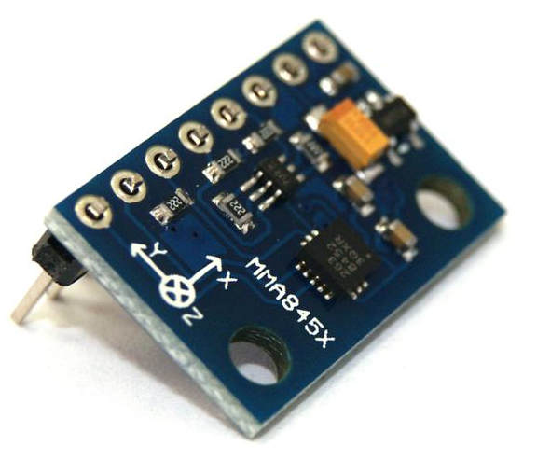
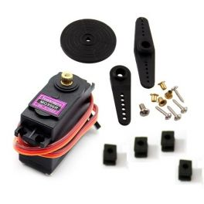
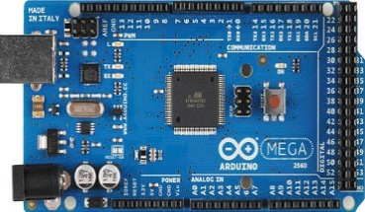
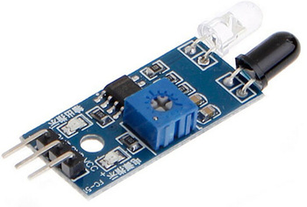
Arquitectura del Sistema
Bbluetooth hc-05 arduino
(SLAVE MODE)
Controlador de Servos
16 Canales I2C PCA9685
Dispositivo Movil
ACELERÓMETRO
GY-45 MMA8451 3 EJES
Servo MG996R
Rotación 180 Grados
Arduino Mega
Infrarrojos IR obstáculos
Módulo de sensor para Arduinos
Robot de coche inteligente
Sensor de Distancia de Ultrasonido
HC-SR05 / HY-SRF05

Slide 12
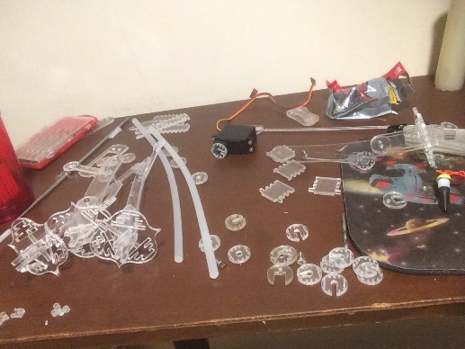
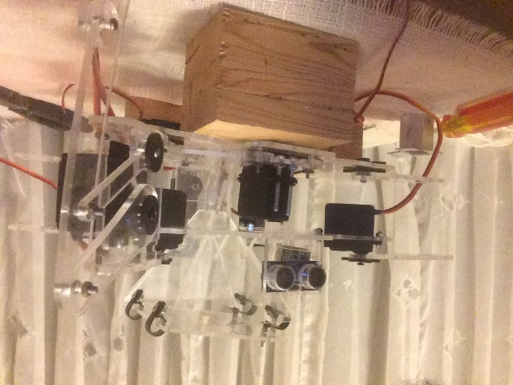
SELECCIÓN DE ELEMENTOS
 | Selección
Estructura
Sensores
Acrílico
Transparente de3mm
ACELERÓMETRO
GY-45 MMA8451 3 EJES
Controlador de Servos
16 Canales I2C PCA9685
Infrarrojos IR obstáculos
Módulo de sensor para Arduinos
Robot de coche inteligente
Servo MG996R
Rotación 180 Grados

Slide 13
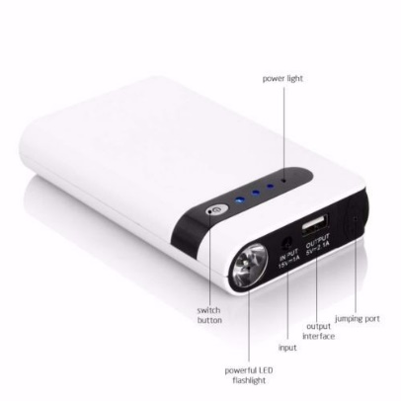
RESULTADO DE SELECCIÓN
Batería
Control
Bateria Minimax
Alimenta equipo de Control y Sensores
Bbluetooth LIPO
Alimenta los Servo Motores
Bbluetooth hc-05 arduino
(SLAVE MODE)
Arduino Mega

Slide 14
ETAPAS DE DESARROLLO
Módulo de Estructura
Módulo de Sensores
Módulo de Silo y Herramienta de Siembra
Módulo de Bateria

Slide 15
ETAPAS DE DESARROLLO
Módulo de Estructura
Módulo de Sensores
Módulo de Silo y Herramienta de Siembra
Aditamento de Carga

Slide 16
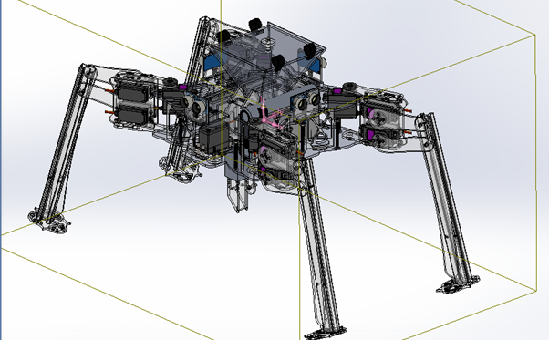
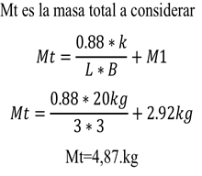
Análisis de Carga

Slide 17
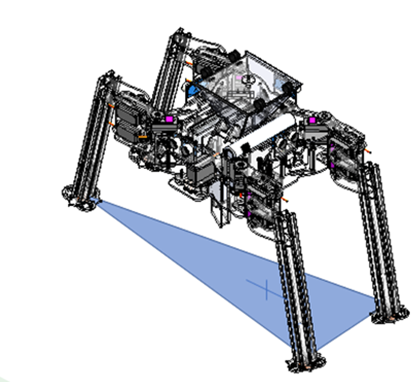
Análisis de Carga

Slide 18
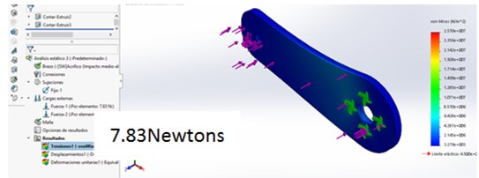
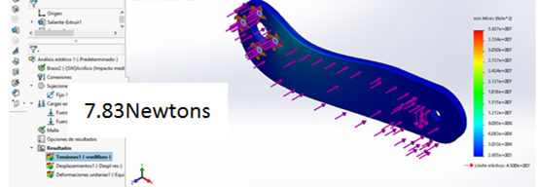
Análisis de esfuerzos

Slide 19
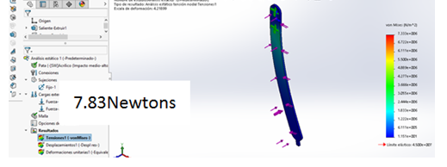
Análisis de esfuerzos

Slide 20
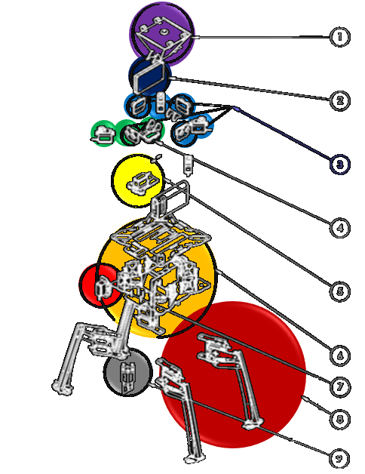
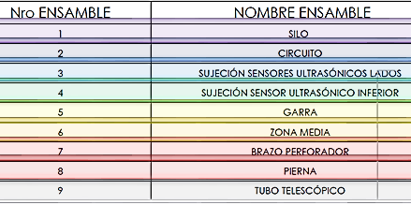
Análisis Cinemático de Extremidades

Slide 21
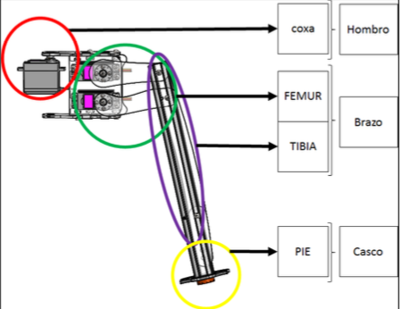
Análisis Cinemático de Extremidades

Slide 22
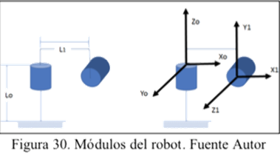
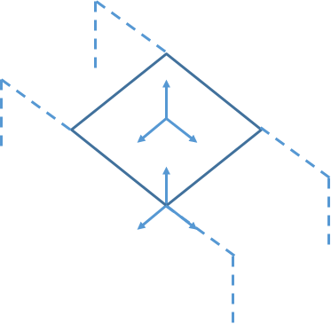
Parámetros de Denavit & Hatenberg

Slide 23
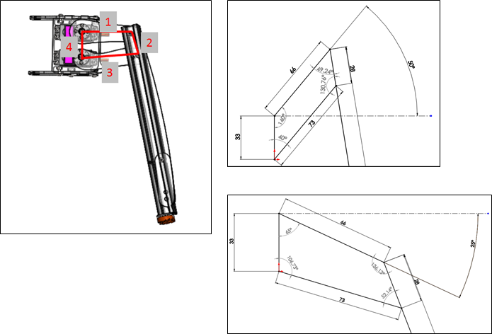
Análisis cuatro barras

Slide 24
ETAPAS DE DESARROLLO
Módulo de Estructura
Módulo de Sensores
Módulo de Silo y Herramienta de Siembra
Módulo de Batería

Slide 25
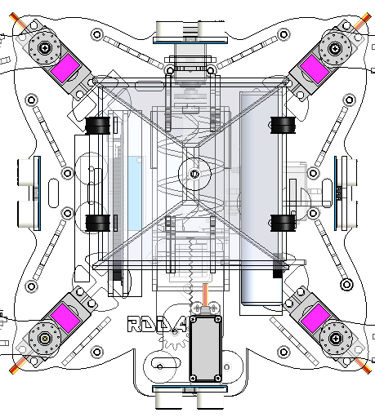
SENSORES DIRECCIONALES

Slide 26
SENSORES DE MEDICIÓN

Slide 27
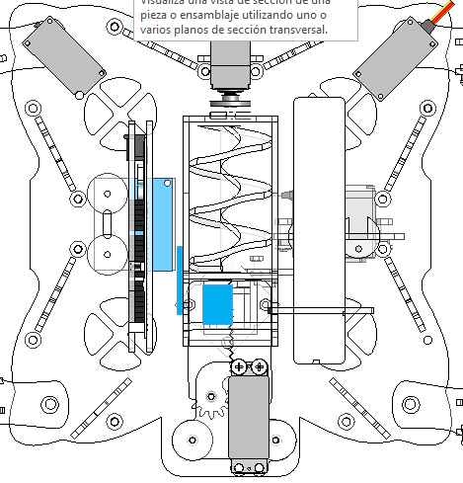
SENSORES DE CONTEO DE GRANO
SENSOR DE AVISO VOLCAMIENTO
X
Z
Y

Slide 28
ETAPAS DE DESARROLLO
Módulo de Estructura
Módulo de Sensores
Módulo de Batería
Módulo de Silo y Herramienta de Siembra

Slide 29
Masa = 720.30 gramos
Volumen = 40 cm3
Alrededor de 200 granos de maíz
Densidad = 18 g/cm3

Slide 30
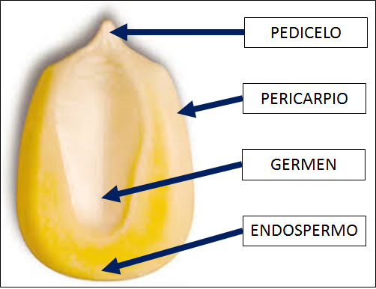

Slide 31
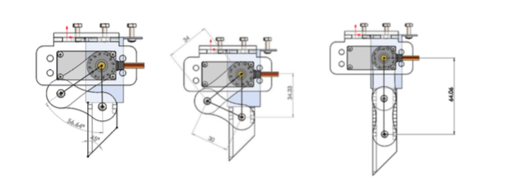
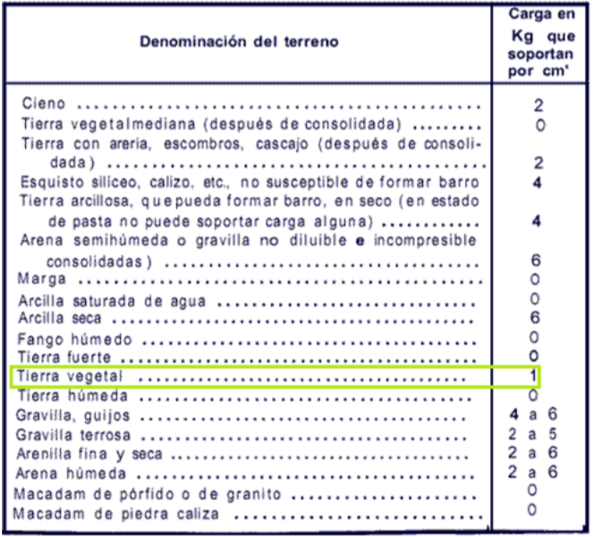
Herramienta de Siembra

Slide 32
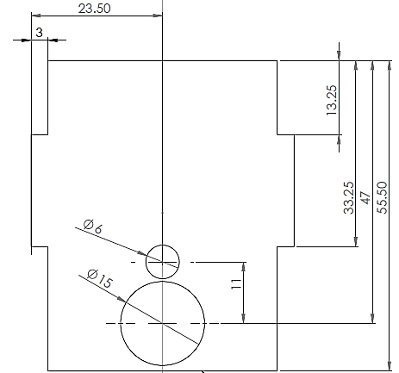
Tornillo sin fin, para el sistema de conteo de granos

Slide 33
ETAPAS DE DESARROLLO
Módulo de Estructura
Módulo de Sensores
Módulo de Silo y Herramienta de Siembra
Módulo de Batería

Slide 34
ELEMENTOS | N˚ DE | VOLTAJE | AMPERAJE | AMPERAJE TOTAL
ROBOT TETRÁPODO | ELEMENTOS | V | mA | mA
ARDUINO M. | 1 | 5 | 200 | 200
SERVOS | 15 | 5 | 100 | 1500
ULTRASÓNICO | 5 | 3.3 | 60 | 66
BLUETOOTH | 1 | 3.3 | 50 | 10
INFRARROJO | 1 | 1.1 | 20 | 20
ACELERÓMETRO | 1 | 3.3 | 50 | 20
AMPERAJE TOTAL NECESARIO mA |  |  |  | 1816 mA

Slide 35
Pruebas y Resultados

Slide 36
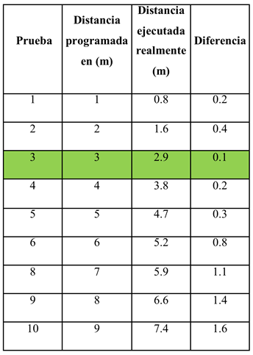
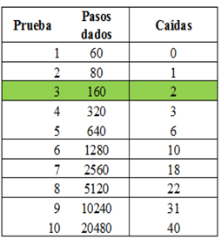
Pruebas
Notes:
PRUEBAS:
Cada cuadro

Slide 37
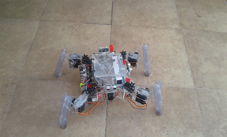
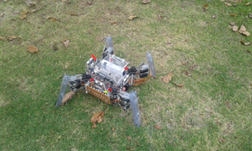
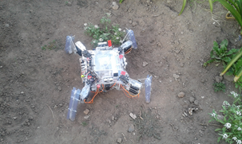
Prueba de Desplazamiento
en los diferentes terrenos

Slide 38
Conclusiones, Recomendaciones
Notes:
CONCLUSIONES Y RECOMENDACIONES Y POSIBLES TRABAJOS FUTUROS

Slide 39
Conclusiones
Se concluyó que el diseño de la forma de los pies del robot proporciona estabilidad en diferentes terrenos, acoplando una pieza intercambiable llamada “casco’’, podrá desplazase adaptarse, en terrenos en los que pueda hundirse, o desplazarse en terrenos más lizos sin ella
Se obtuvo un mejor funcionamiento del robot en un terreno plano, debido a que para mejorar su estabilidad se redujo la dimensión de sus extremidades para bajar su centro de gravedad y disminuir la flexión de extremidades.

Slide 40
Se concluyó que el diseño del robot a una escala mayor es mas eficiente en su moviemiento para suelos mas agrestes
Se concluyó que el aprovechamiento de tecnoligía arduino reduce tiempos de desarrollo y facilita la implemntación sensores y actuadores, al disponer de una gran vaiderad de librerias gratuitas.

Slide 41
Recomendaciones y trabajos futuros
Se recomienda usar un material más rígido para el tubo que perfora la tierra y deja el hueco, en donde se deposita la semilla, para que no tenga deformación por impacto y se reduzca su desgaste
Se sugiere un módulo de comunicación Wireless, que remplace el módulo de comunicación bluetooth, para que el robot tenga mayor alcance en su etapa de configuración.
Se recomienda la inclusion de materiales que permitan el trabajo en climas con lluvia y tormentas eléctricas

Slide 42
Agradecimientos especiales a:
ING. DAVID LOZA MATOVELLE
(Director de la Carrea de Ingeniería Mecatrónica).
ING. BYRON CORTEZ
(Director de Tésis)

Slide 43
Gracias por su atención.

